Slide 1
ESTRUTURA DE DADOS
PYTHON
Profª Christine Vieira

Slide 2
Instalação do Python e VSCode
https://youtu.be/7Kpd6eprz4k

Slide 3
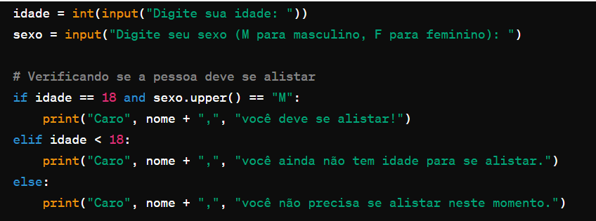

Slide 4
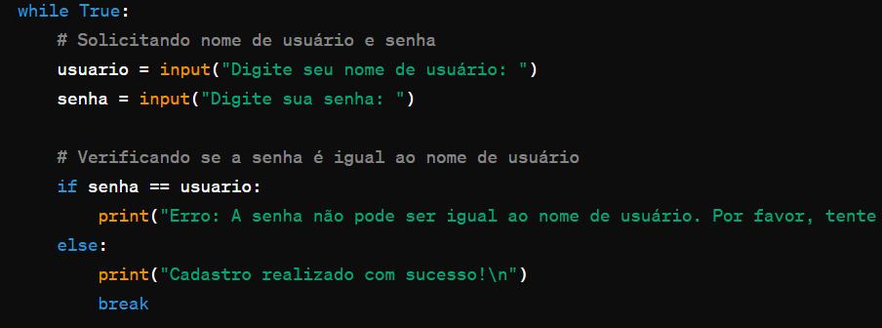
Faça um programa que lei um nome de usuário e a sua senha e não aceite a senha igual ao nome do usuário, mostrando uma mensagem de erro e voltando a pedir as informações.

Slide 5
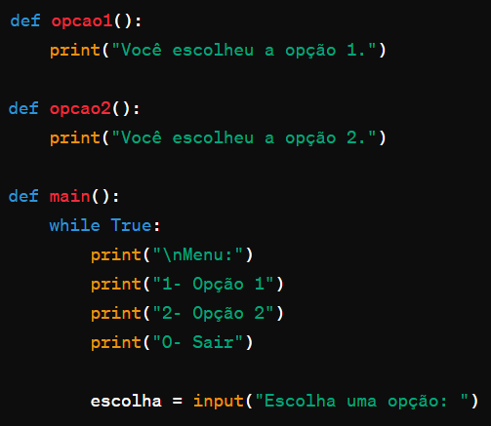
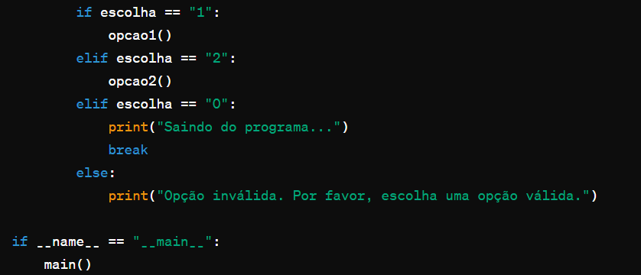
Menu e funções

Slide 6
Menu e funções
Ao escrever if __name__ == "__main__": main(), você está garantindo que a função main() só será chamada se este arquivo for executado diretamente como o programa principal. Isso é útil para separar a lógica principal do programa em uma função main(), que só será executada quando o arquivo for executado diretamente, mas não quando for importado como um módulo em outro script. Isso ajuda a modularizar e organizar melhor o código Python.

Slide 7
Vetor, Array e Lista
Em Python, o termo "vetor" é frequentemente usado de forma com o termo "lista".
Em um sentido mais técnico, um vetor é uma coleção ordenada de elementos do mesmo tipo de dados.
No entanto, em Python, as listas são tão flexíveis que geralmente são usadas para representar vetores, matrizes e outras estruturas de dados multidimensionais.

Slide 8

Uma lista em Python pode conter elementos de tipos de dados diferentes e pode crescer ou diminuir de tamanho dinamicamente, o que se assemelha ao comportamento de um vetor em outras linguagens de programação.
Por exemplo, uma lista em Python pode ser usada como um vetor da seguinte maneira:
vetor = [1, 2, 3, 4, 5]

Slide 9
Ao falar sobre vetores em Python, geralmente estamos nos referindo a listas.
E as operações que realizamos com vetores em outras linguagens, como acesso a elementos, adição de elementos, remoção de elementos, etc., são todas realizadas utilizando as operações disponíveis para listas em Python.

Slide 10

Em Python, uma lista é uma estrutura de dados que permite armazenar uma coleção ordenada de elementos. É uma das estruturas de dados mais versáteis e amplamente utilizadas na linguagem. As listas em Python são mutáveis, o que significa que você pode adicionar, remover e modificar elementos depois que a lista é criada.
As listas são definidas utilizando colchetes [], e os elementos são separados por vírgulas. Os elementos de uma lista podem ser de diferentes tipos de dados, incluindo números, strings, outras listas, ou até mesmo objetos mais complexos.

Slide 11
Algumas operações comuns que podem ser realizadas com listas incluem:
Acesso aos elementos individuais utilizando índices: lista[0] retorna o primeiro elemento da lista.
Adição de elementos ao final da lista: lista.append(6) adicionaria o número 6 ao final da lista.
Remoção de elementos: lista.remove(3) removeria o número 3 da lista.
Iteração sobre os elementos da lista utilizando loops for.
E muitas outras operações úteis, como ordenação, fatiamento, e concatenação de listas.
As listas são uma parte fundamental da linguagem Python e são amplamente utilizadas em muitos contextos diferentes, desde manipulação de dados simples até implementação de algoritmos mais complexos.

Slide 12
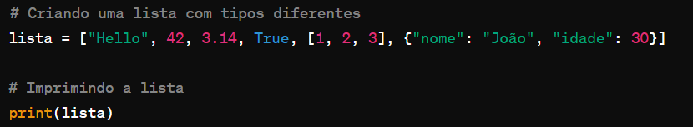
Neste exemplo, a lista lista contém strings ("Hello"), inteiros (42), floats (3.14), booleanos (True), outra lista ([1, 2, 3]), e um dicionário ({"nome": "João", "idade": 30}).
Todos esses tipos de dados diferentes são armazenados em uma única lista. Isso demonstra a flexibilidade das listas em Python.

Slide 13
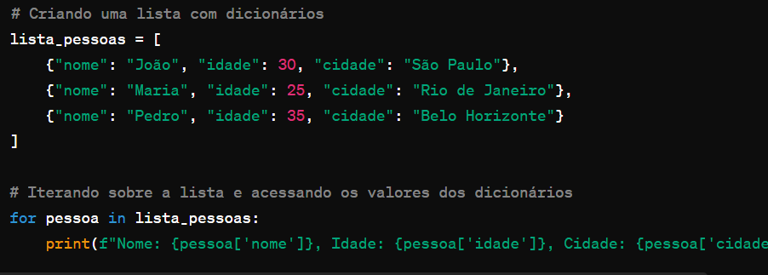
Dicionário

Slide 14
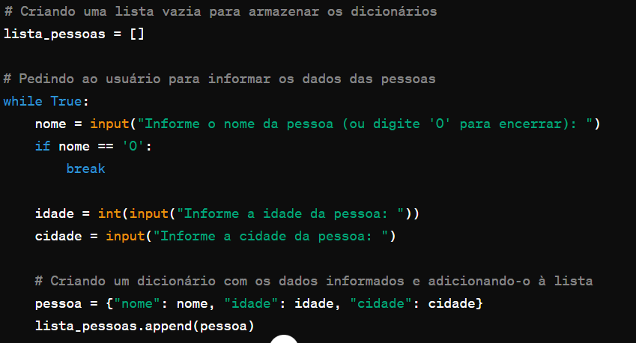

Slide 15
# Imprimindo a lista de pessoas
print("\nLista de pessoas:")
for pessoa in lista_pessoas:
print(f"Nome: {pessoa['nome']}, Idade: {pessoa['idade']}, Cidade: {pessoa['cidade']}")

Slide 16
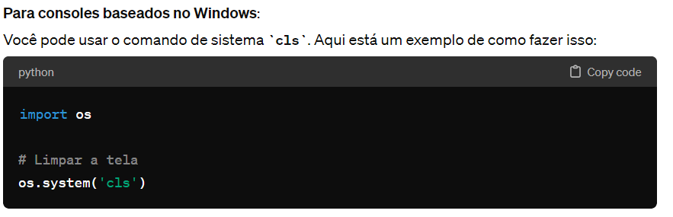
Limpar a Tela

Slide 17
Criar um novo programa.
1- Inserir elementos em uma lista
2- Pesquisar um elemento na lista
3- Excluir um elemento da lista
4 – Imprimir a lista

Slide 18
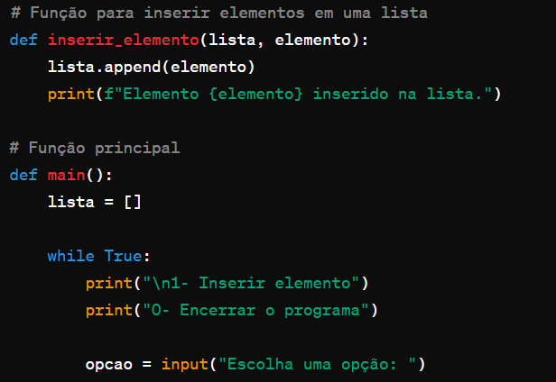
Inserir elementos em uma Lista – append – Parte 1

Slide 19
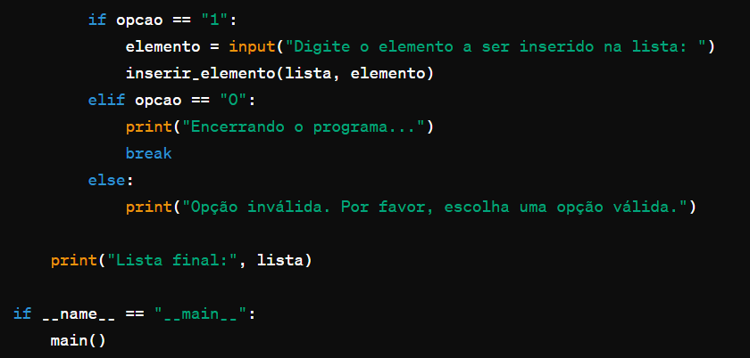
Inserir elementos em uma Lista – append – Parte 2

Slide 20
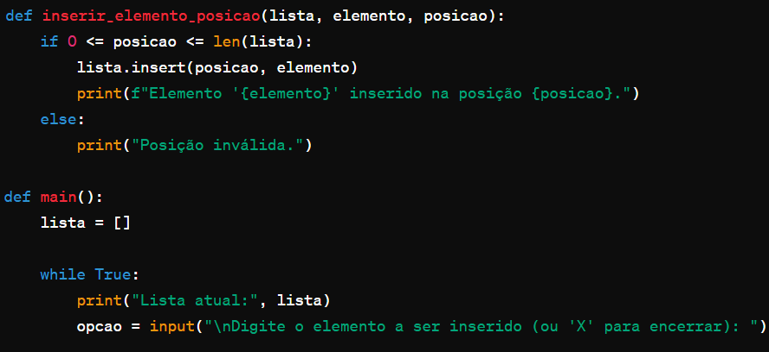
Inserir elementos em uma Lista usando a posição – insert - Parte 1

Slide 21
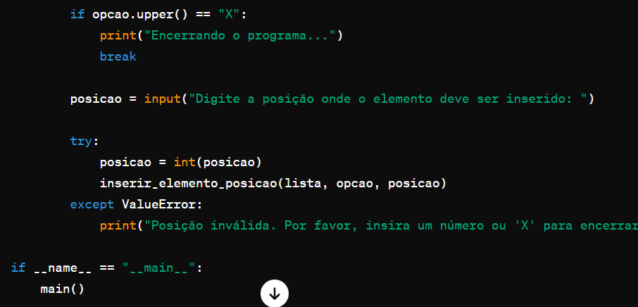
Inserir elementos em uma Lista – insert - Parte 2

Slide 22
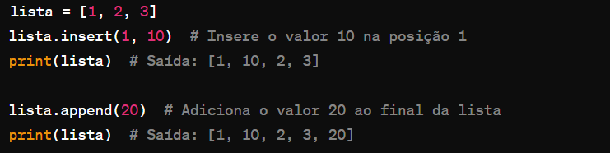

Slide 23
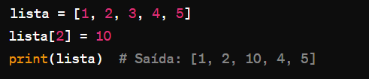
Subscrever um elemento na Lista

Slide 24
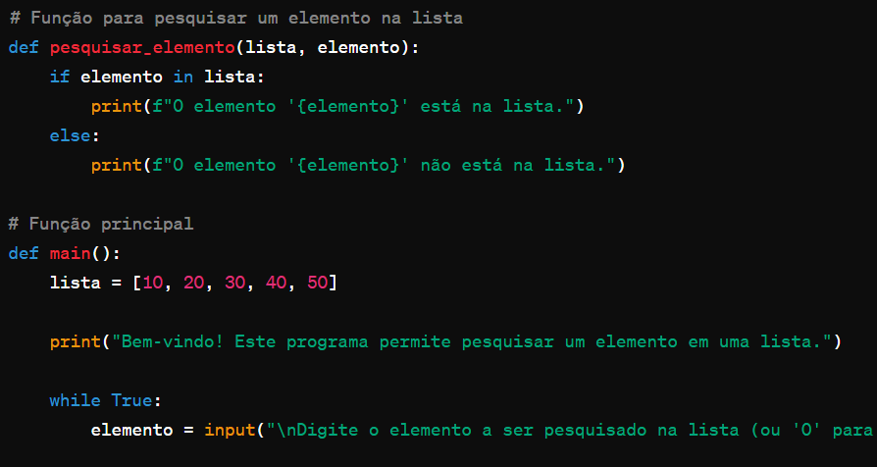
Pesquisar elementos em uma Lista – Parte 1

Slide 25
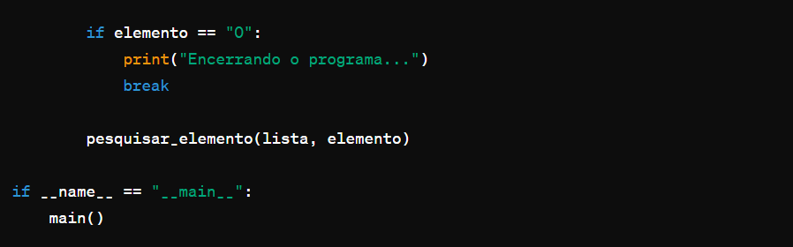
Pesquisar elementos em uma Lista – Parte 2

Slide 26
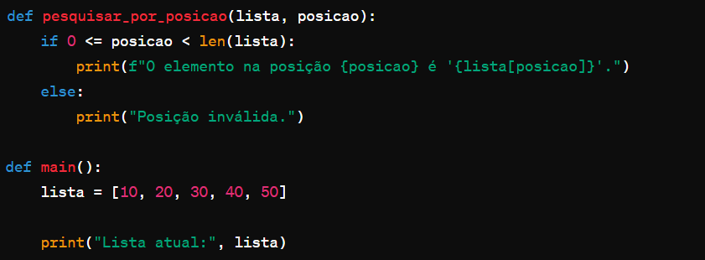
Pesquisar elementos em uma Lista por uma posição – Parte 1

Slide 27
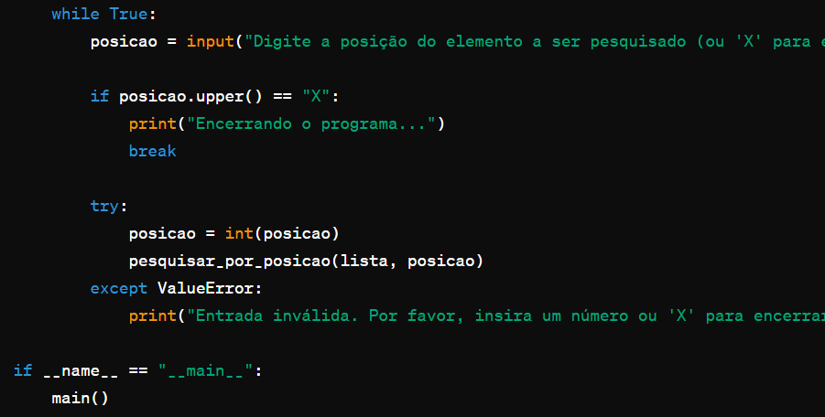
Pesquisar elementos em uma Lista por uma posição – Parte 2

Slide 28
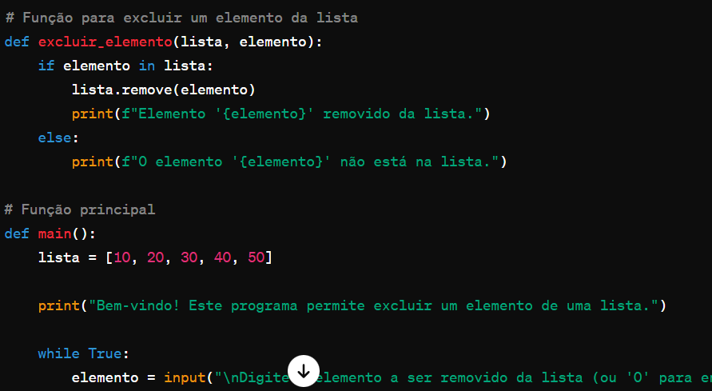
Excluir elementos em uma Lista – remove – Parte 1

Slide 29
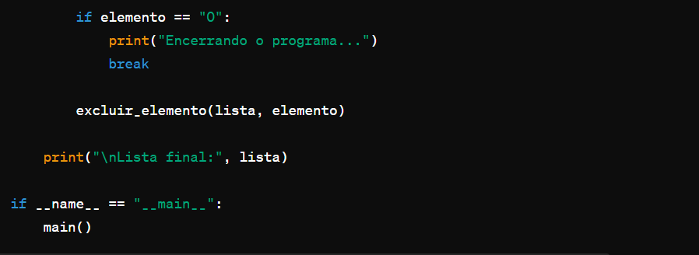
Excluir elementos em uma Lista – remove – Parte 2

Slide 30
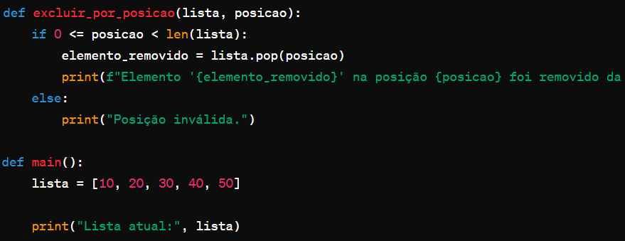
Excluir elementos em uma Lista pela posição – pop – Parte 1

Slide 31
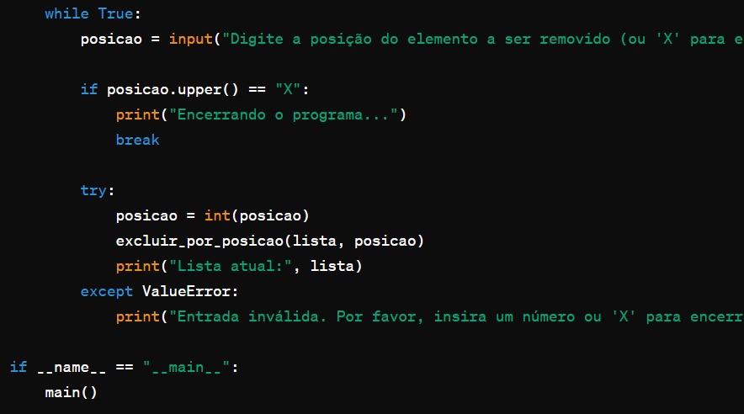
Excluir elementos em uma Lista pela posição – pop – Parte 2

Slide 32
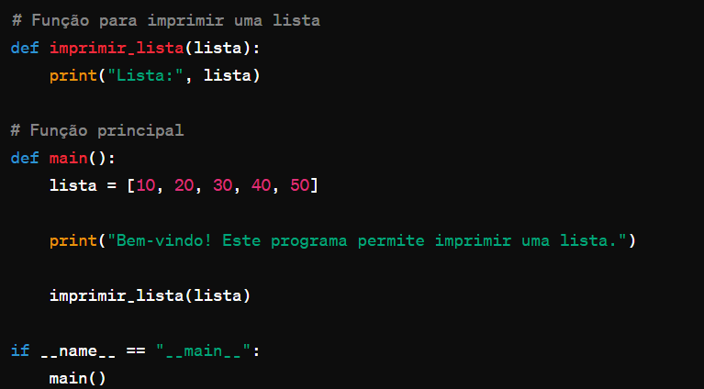
Imprimir uma Lista

Slide 33
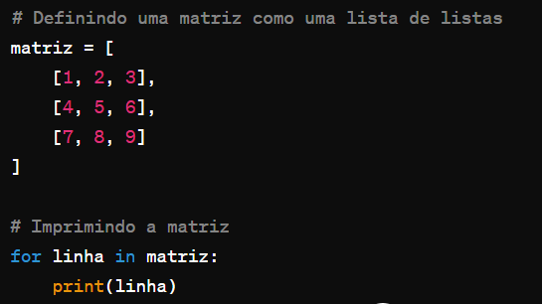
Matriz
Em Python, você pode criar uma matriz usando listas de listas. Cada lista interna representa uma linha da matriz.

Slide 34
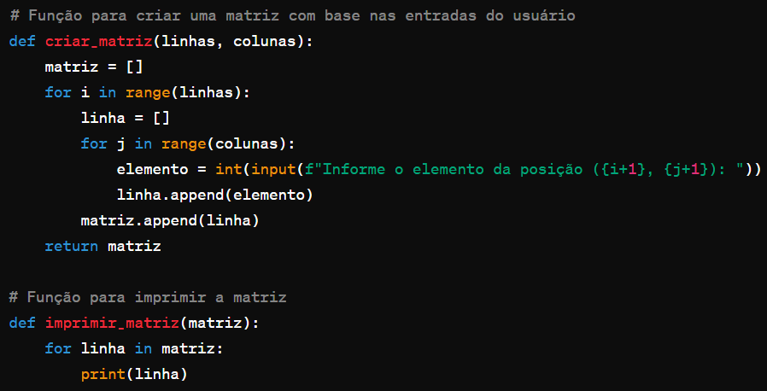
Solicitar ao usuário para inserir um elemento na Matriz – Parte 1

Slide 35
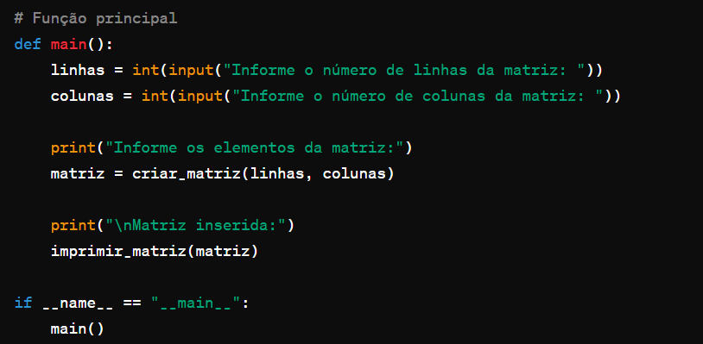
Solicitar ao usuário para inserir um elemento na Matriz – Parte 2

Slide 36
Criar um novo programa.
1- Inserir elementos em uma lista
Inserir
Inserir em um posição
2- Pesquisar um elemento na lista
Pelo valor
Pela posição
3- Excluir um elemento da lista
Pelo valor
Pela posição
4 – Imprimir o vetor
0 – Encerrar o programa.

